Slide 1
Tema 6 – Gestão de Condomínio
Trabalho realizado por:
Carlos Lousada, up201806302
Pedro Queirós, up201806329

Slide 2
Descrição do problema
Este trabalho baseia-se na gestão de um condomínio por parte do programa da empresa CondomiX, especialista no ramo em questão. O programa deverá ser capaz de organizar toda a informação do condomínio: organizar as habitações e seus proprietários (condóminos), valor mensal que cada condómino terá de pagar, serviços que o condomínio coloca à disposição dos seus membros, gestão dos funcionários que prestam determinado serviço, informação sobre transportes e paragens mais próximas e ainda dois históricos, não muito detalhados, dos serviços prestados e seus prestadores e dos condóminos.

Slide 3
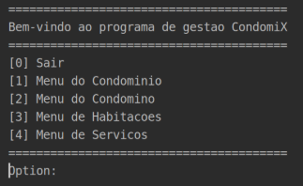
Solução do problema
Menu de condomínio:
Verificar e alterar informação do condomínio;
Consultar o histórico de condóminos;
Verificar e alterar informação dos transportes.
Menu do condómino:
Verificação e alteração de informação sobre condóminos;
Adição e remoção de condóminos.
Menu de habitações:
Verificação de todas as habitações ou segundo parâmetros fornecidos pelo utilizador.
Menu de serviços:
- Requisição de serviços e escolha do funcionário que o irá prestar.

Slide 4
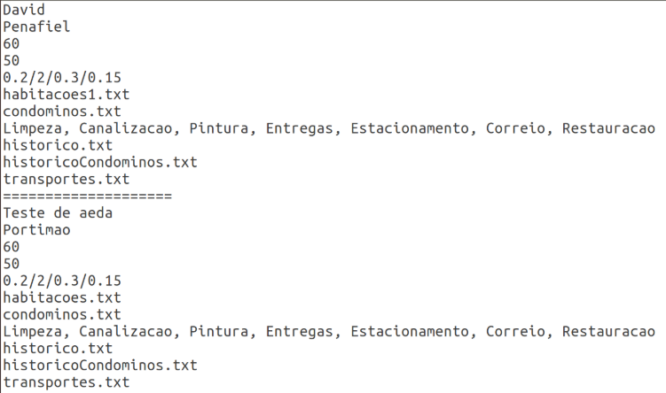
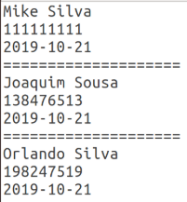
Estrutura de ficheiros
Ficheiro do condomínio
Nome do condomínio
Localização
Preço mensal por vivenda
Preço mensal por apartamento
Valorização
Ficheiro das habitações
Ficheiro dos condóminos
Serviços disponibilizados pelo condomínio
Ficheiro do histórico de serviços
Ficheiro do histórico de condóminos
Ficheiro dos transportes
Separador (====================)
Ficheiro dos condóminos
Nome do condómino
NIF
Data de entrada
Separador (====================)

Slide 5
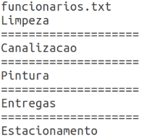
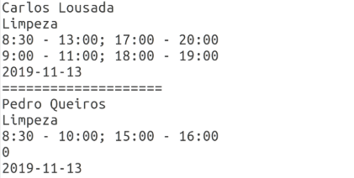
Estrutura de ficheiros (continuação)
Ficheiro dos serviços
Ficheiro dos funcionários
Tipo de serviço
Separador (====================)
Ficheiro dos funcionários
Nome do funcionário
Tipo de serviço que realiza
Horário
Horário em que está ocupado com serviços(0 se não tiver serviços marcados)
Separador (====================)

Slide 6
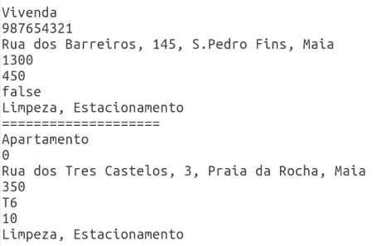
Estrutura de ficheiros (continuação)
Ficheiros das habitações
Tipo de habitação
NIF do proprietário ( 0 se não tiver proprietário)
Morada
Área interior
Área exterior (Vivenda) / Tipo de Apartamento (Apartamento)
Existência de piscina (Vivenda) / Piso (Apartamento)
Serviços consumidos
Separador (====================)

Slide 7
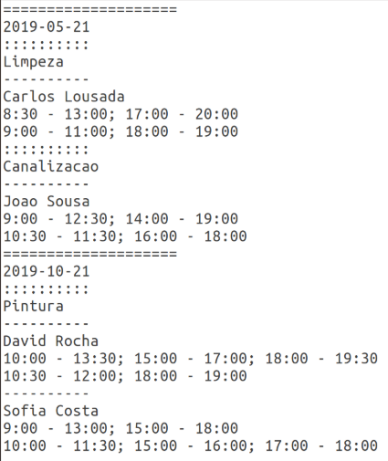
Estrutura de ficheiros (continuação)
Ficheiro do histórico
Separador de dias e primeira linha do ficheiro (====================)
Data
Separador entre tipos de serviço (::::::::::)
Tipo de serviço prestado
Separador entre funcionários (----------)
Nome do funcionário
Horário do funcionário
Intervalos em que prestou serviços

Slide 8
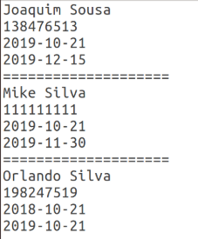
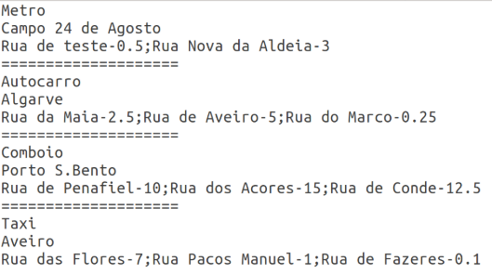
Estrutura de ficheiros (continuação)
Nome do condómino
NIF
Data de entrada
Date de saída
Separador (====================)
Tipo
Destino
Paragens e respetivas distâncias (Km)
Separador (====================)

Slide 9
Funcionalidades Implementadas
CRUD: condomínio, condóminos, habitações, funcionários, transportes – completa;
Visualização de toda a informação relativa ao condomínio, aos condóminos, às habitações e aos históricos – completa (extra);
Visualização de informação de habitações segundo determinados parâmetros – completa (extra);
Visualização de informação de condóminos antigos segundo, nome, nif e intervalos de tempo – completa (extra);
Requisição de serviços e organização do horário dos funcionários – completa;
Visualizar o transporte com a paragem mais próxima do condomínio, podendo ou não ser fornecido o destino pretendido;

Slide 10
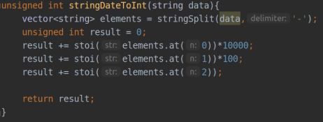
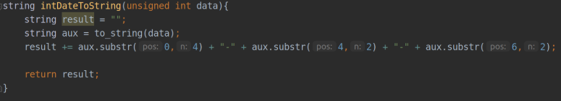
Destaque de funcionalidade
Estas duas funcionalidades são indispensáveis ao correto funcionamento do nosso programa. Sem elas seria impossível a leitura e a escrita das diversas datas existentes nos ficheiros. A primeira converte a string data numa unsigned int data, e a segunda faz o reverso.

Slide 11
Principais dificuldades e participação
Na realização desta parte do projeto, não houve grandes dificuldades. Sentiu se apenas alguma confusão quando necessário trabalhar com cópias das novas estruturas de dados.
Relativamente à participação na realização do trabalho, cada elemento contribuiu igualmente para a implementação de todas as funcionalidades do programa.

